Slide 1
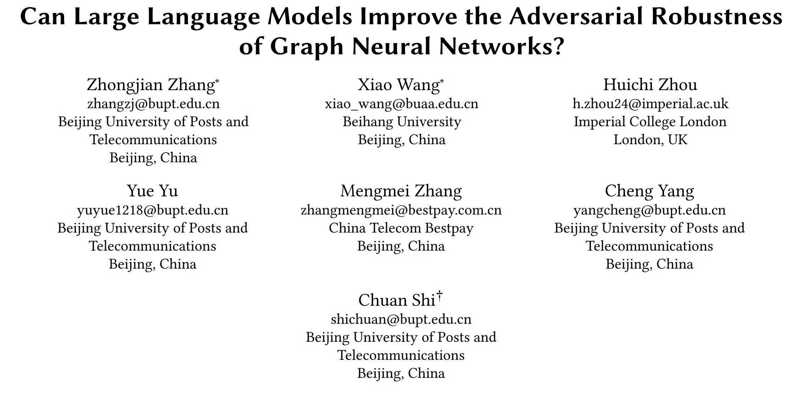

Slide 2
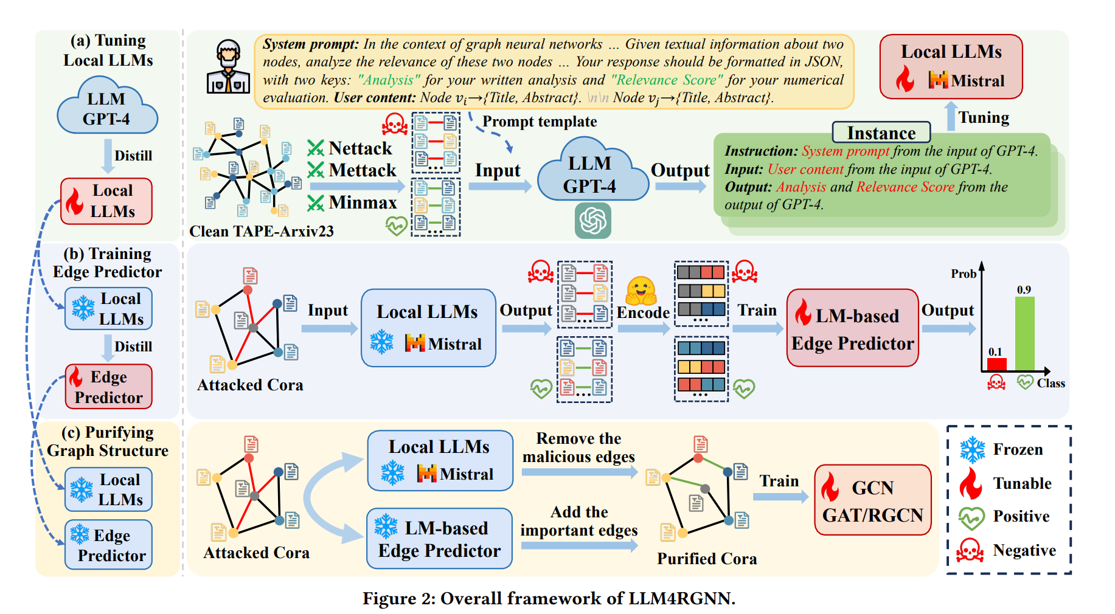
基于一个开源且干净的图结构设计了一个提示模板，使GPT-4能够推断边的恶意程度并提供分析结果，以此构建指令数据集。该数据集用于微调本地大语言模型，从而将GPT-4的推理能力提炼到本地大语言模型中。
当给定一个新的攻击后图结构时，首先利用本地大语言模型识别出恶意边。通过将识别结果视为边标签，进一步将本地大语言模型的推理能力提炼到基于大语言模型的边预测器上，以找到缺失的重要边。
最后，通过移除恶意边并添加重要边来净化图结构，使图神经网络（GNNs）更加鲁棒。

Slide 3
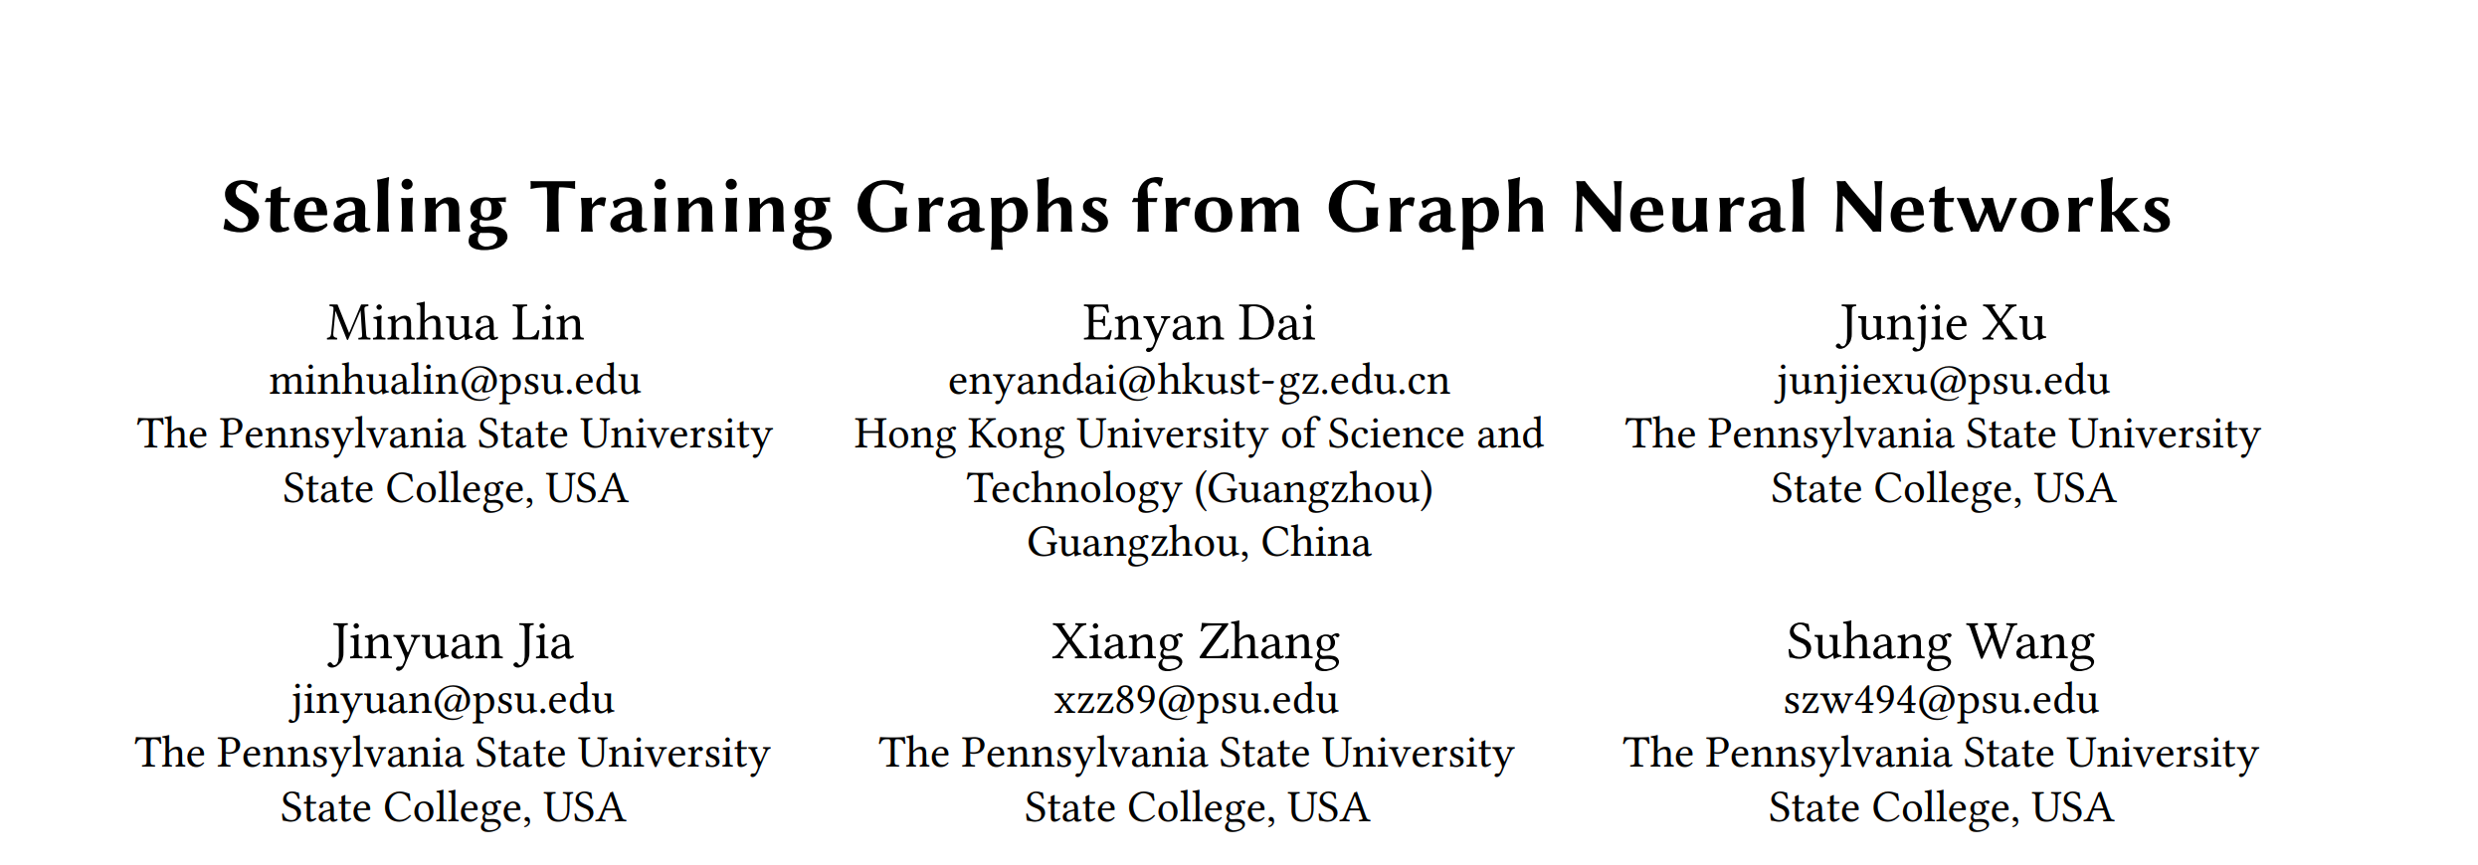

Slide 4
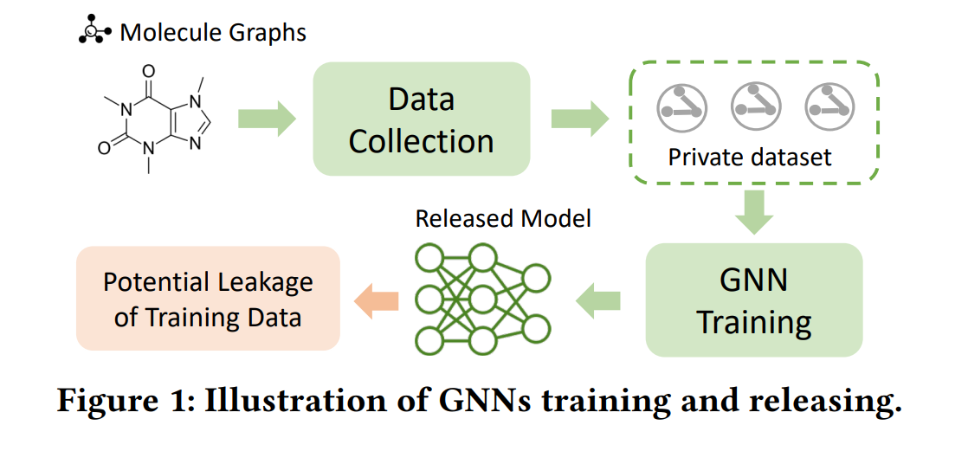
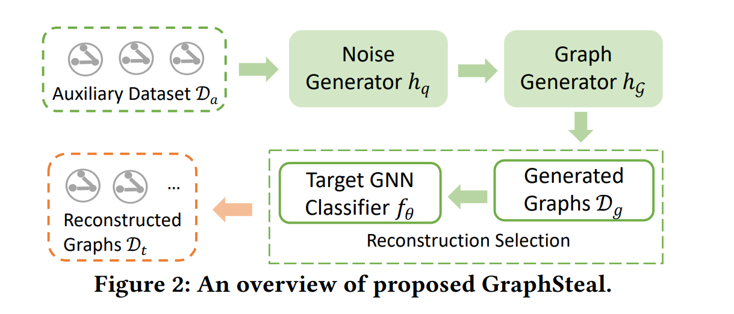
Graph
GNN 参数
Graph
目标GNN 参数
为了克服重建高质量图的难题，采用图扩散模型作为图生成器。
Gnn的参数 和 Graph
此外，GraphSteal中所使用的图扩散模型还采用了扩散噪声优化算法，能够生成一组更接近目标GNN训练集的候选图。
另外，GNN模型参数与训练数据之间存在紧密联系。基于该定理，提出了一种模型参数引导的图选择方法，利用GNN的参数从图扩散模型生成的候选图集中识别出训练图。

Slide 5
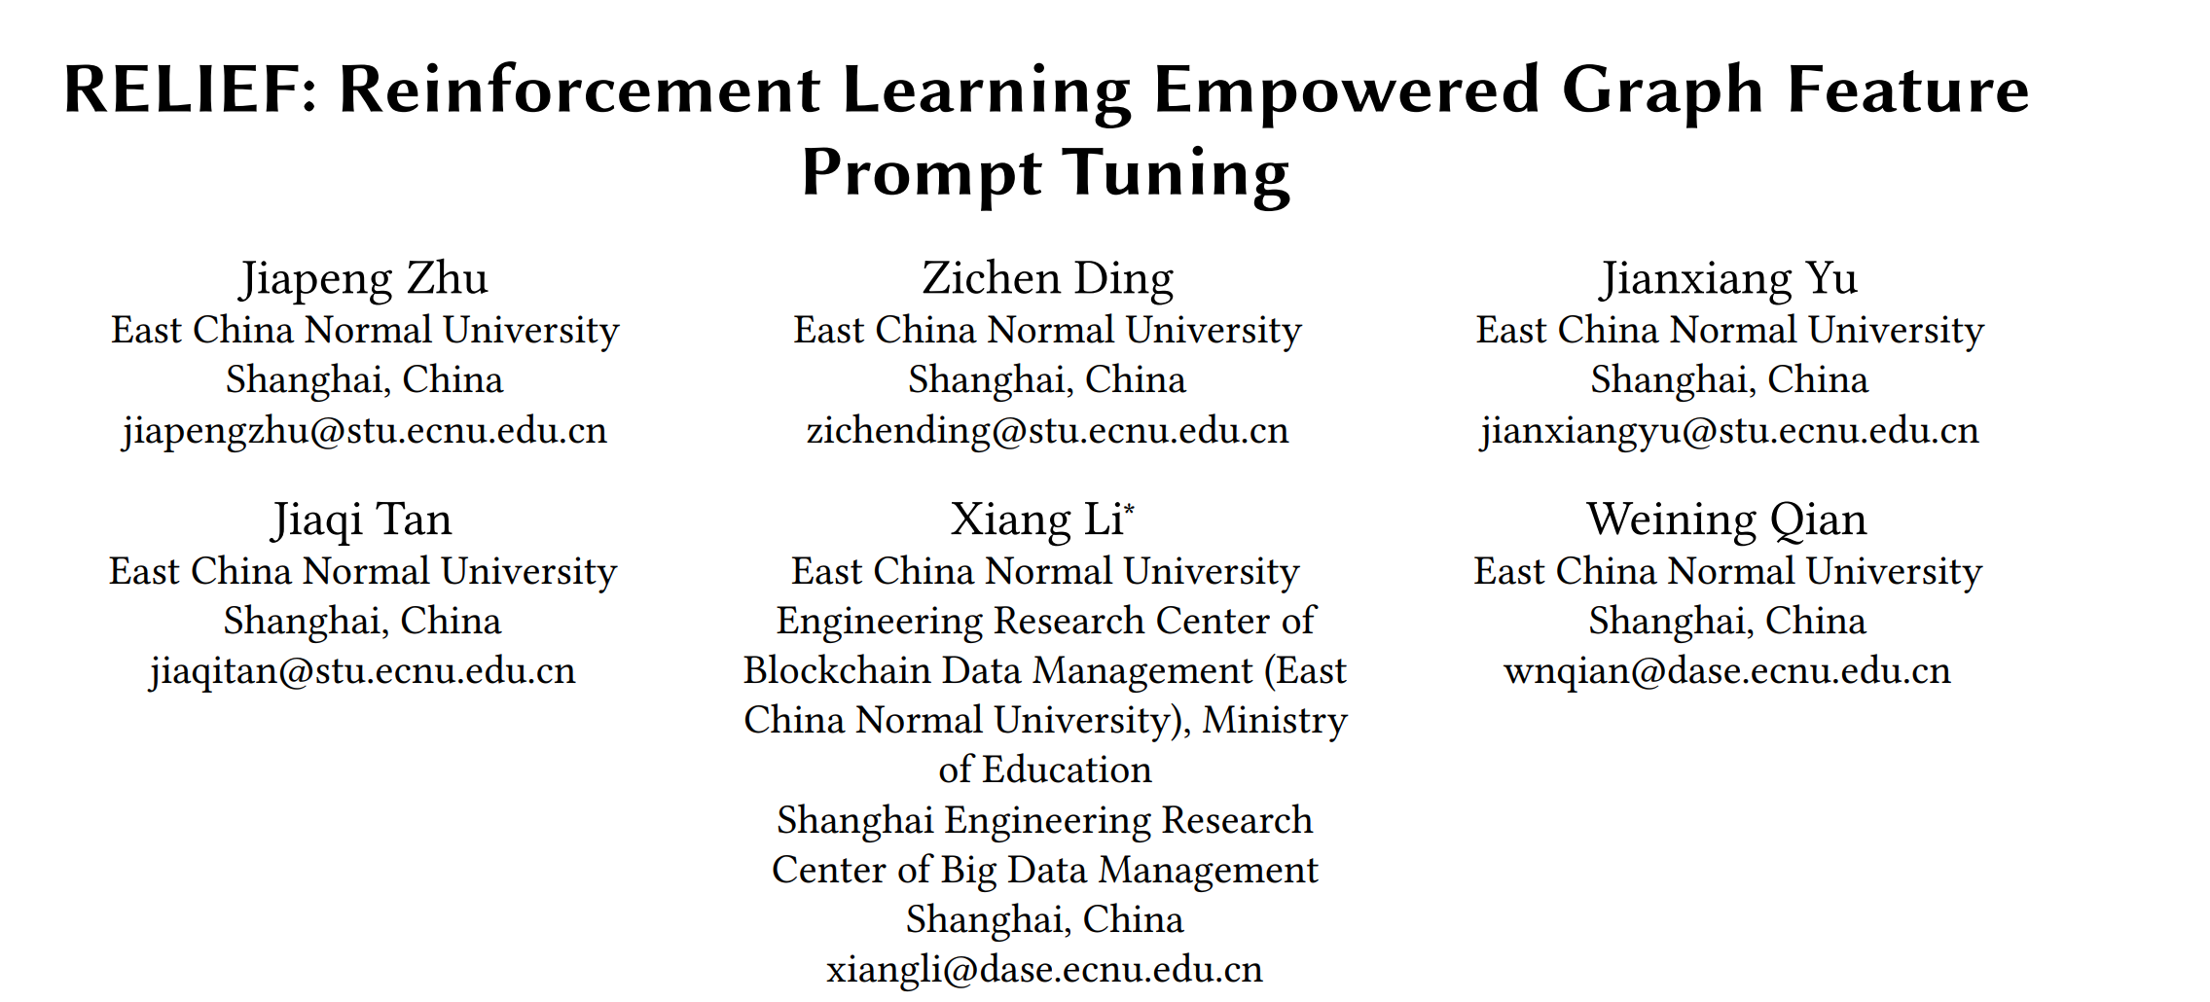

Slide 6
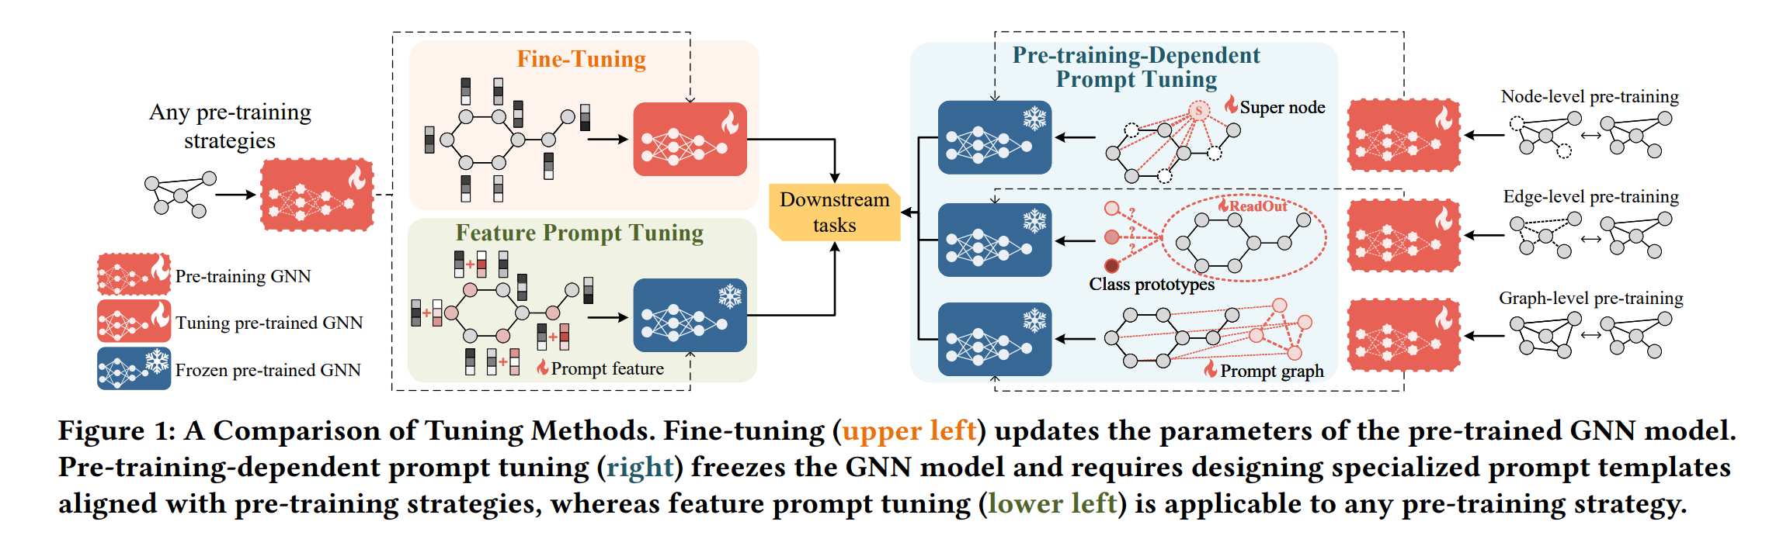

Slide 7
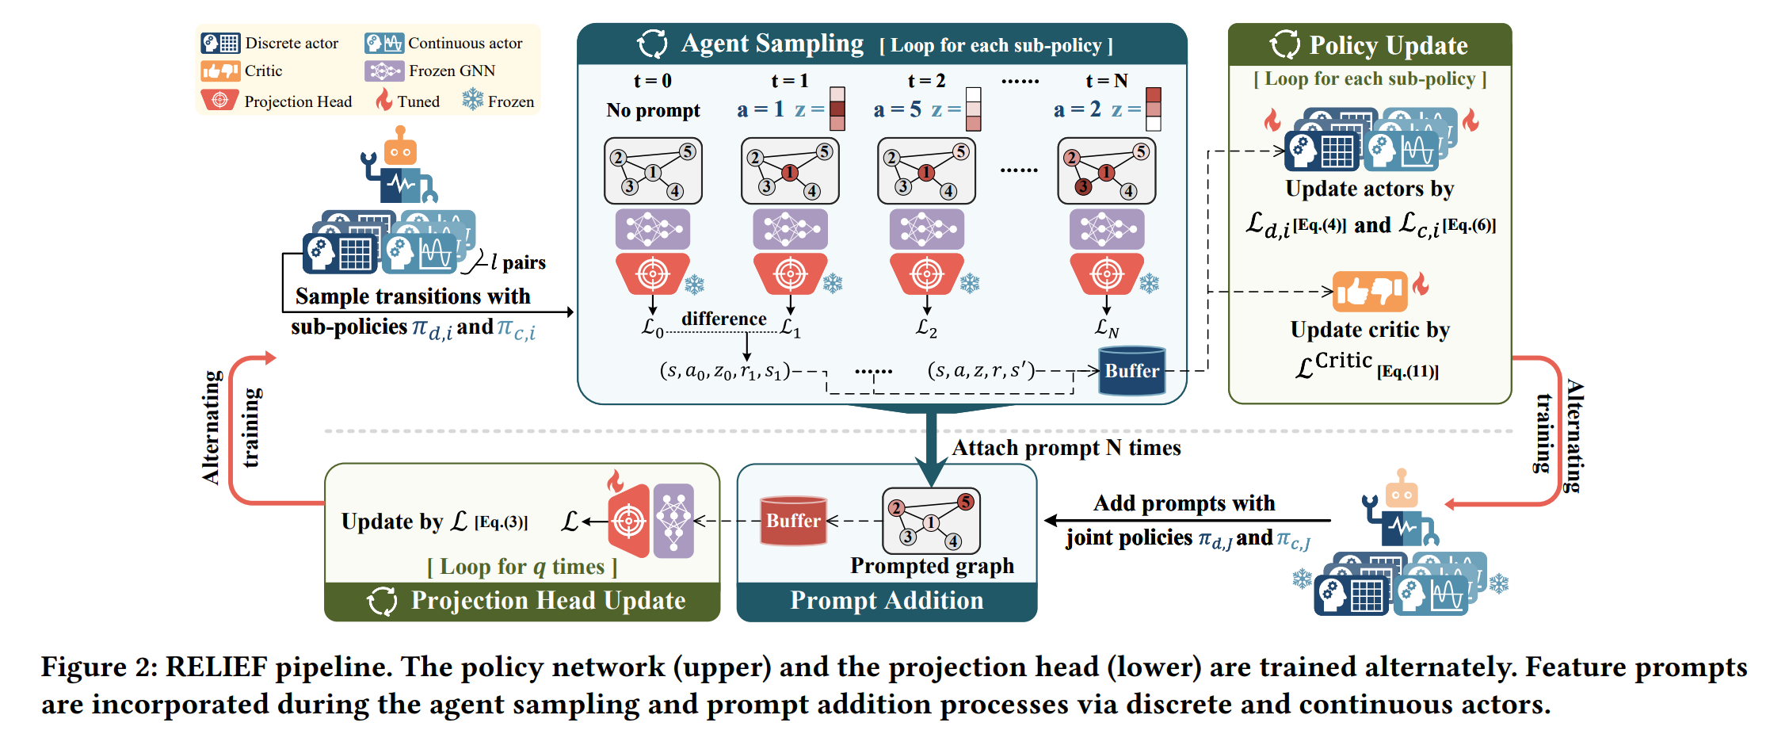
通过训练智能体有效地搜索启发式策略，并提出了一种基于强化学习的图特征提示方法。
将插入提示的过程建模为一个顺序决策问题。在每一步中，RL智能体：1）选择要提示的节点（离散动作），2）确定提示内容，即提示向量的具体值（连续动作）。

Slide 8
图数据保护
什么样的场景 带来的问题 / 隐患
具体的场景 和情况
场景图 + 框架图
节点特征
LLM+Prompt识别文本属性相似度
数据权属
非法模型
图重构器
-
+
+
-
结构相似比较器
（GNN/LLM+PROMPT）
Original graph
文本属性图
无害

Slide 9
合法流程
高校/企业构建了大规模的学术论文引用网络数据集。该数据集每个节点代表一篇论文，节点属性包括论文标题、摘要、作者、发表年份等文本信息。节点之间的边表示论文之间的引用关系，形成了一个典型的文本属性图。该数据集被用于论文推荐、学术趋势分析等任务。
授权
训练模型，
完成对应任务
合法用户
数据篡改与伪造
未授权
非法用户
训练模型
内容重写
部分泄露与拆分
文本语料
数据伪装
合并与混合攻击
API抽取
模型反推

Slide 10
结构稀疏，不能有效提取特征
代理模型
性能差
效果差
现有方法
依靠节点特征和结构特征
提取嵌入向量
提取水印
或者指纹
大规模稀疏文本图
代理GNN
正常图
攻击
稀疏图
GNN 模型
名词的解析
语义提示
结构提示

Slide 11
R1
缺乏现实案例（O1）：需提供实际案例或用例，帮助非专家理解框架的动机和阶段。 加一两句动机的内容（动机+场景） introduce当中 引言部分
理论基础不足（O2）：威胁模型和问题未形式化定义，算法缺乏理论保证。（待定）
相关工作缺失（O3）：未调研相关文献，难以评估新颖性。做图数据集权属保护的相关工作
威胁模型需澄清（O4）：第4节的威胁模型是否为新模型？需明确并举例说明其现实性。
实验数据规模不足（O5）：实验应包含超百万条边的数据集。对比方法 2025
结果合理性存疑（O6）：新框架在所有方面均优于现有SOTA系统，需解释原因并验证是否存在未改进的方面。

Slide 12
R2
对抗更强攻击者的鲁棒性不足（O1）：未分析主动攻击者（如模型剪枝(待定)、混合训练数据）对方案的影响。
设计选择缺乏理论支持（不好改）（O2）：
选择高预测熵节点作为“硬节点”的有效性依赖数据。+ 引入的语句
超参数的选择未充分论证。+ 简洁的解释选择超参数的原因 巧妙一点
实验指标单一（O3）：仅报告验证成功率（VSR），需补充误报率 、F1等指标。（增加新场景实验的时候考虑）
图2较难理解。能否更详细地解释不同类型节点（如“困难节点”、“P节点”、“T节点”）的区别以及整个流程的执行顺序？（关注新概念的形象化的描述和解释）
“无损”（damage-free）这一表述可能言过其实，因为所提方案确实对数据进行了扰动，即引入了某种“损伤”。使用“保持效用”（utility-preserving）可能更为准确。（无损的形容词替换）检查替换后语句是否合理 本身 前后两句话 insight 对数据集效用没有影响 ->混合训练 混合前后对数据集效用的影响对比实验
如 O1 和 O2 所述，本文的主要问题在于攻击者模型较为薄弱。为增强论文说服力，建议作者分析在“知情攻击者”（informed attacker）场景下的方案表现，即攻击者已知晓该方案的设计原理。具体而言，作者可测试白盒攻击者采用针对性防御手段的情况，例如：基于图数据增强的对抗训练、差分隐私训练（如 DP-SGD）、知识蒸馏、模型校准/温度缩放、训练后量化，以及使用干净数据与带水印数据混合训练等。（自适应攻击者的切入点） 版权窃取的攻击方式 1、涉及这一部分的描述要做修改（在确定好位置之后，增加一些描述） 2、要增加相应的实验来进行作证

Slide 13
R3（创新性不足）
可行性讨论不足（O1）：若攻击者无法访问模型，方法是否可行？需讨论限制或提出替代方案。
任务特定性问题（O2）：水印对不同任务（如节点分类 vs. 图分类）的泛化能力不足。
结构异常检测评估缺失（O3）：未量化评估水印对结构异常检测（如子图稀有性）的鲁棒性。（N/A实验数据问题）
代理模型依赖风险（O4）：若代理模型泄露，攻击者可能移除水印。（新场景 知道扰动如何生成强度的设定 体现权属验证的方案稳定性和鲁棒性）
超参数敏感性分析缺失（O6）：
未分析超参数（如k-hop子图大小）对性能的影响。补充
双提示矩阵的初始化策略未明确。补充
双层优化问题（O7）：未讨论收敛性、稳定性及计算效率，可能影响实际应用。（内容不够的时候添加）
模型异质性下的转移性不足（O8）：需验证方法在模型能力差异大时的有效性。（内容不够的时候添加）
水印隐蔽性验证不足（O9）：需证明无触发提示时水印不影响正常任务性能。（看看相关内容的描述是否清楚）
对比实验不充分（O10）：未与现代非侵入式验证方法直接比较。没有对比方法

Slide 14
1、投TDSC 把现有的论文换模板，考虑把附录放到正文，考虑逻辑，看看长度
2、再次讨论文章的形式，
3、考虑三个审稿人的问题在新模板上添加

Slide 15
加一两句动机的内容（动机+场景） introduce当中 引言部分
对比方法 2025
混合训练数据对比实验 每个涉及到数据集的实验都要加上混合数据集吗？
选择高预测熵节点作为“硬节点”的有效性依赖数据。+ 引入的语句
简洁的解释选择超参数的原因 巧妙一点
（无损的形容词替换）检查替换后语句是否合理 本身 前后两句话 insight 对数据集效用没有影响 ->混合训练 混合前后对数据集效用的影响对比实验
双提示矩阵的初始化策略未明确。补充
（N/A实验数据问题）
实验指标单一（O3）：仅报告验证成功率（VSR），补充误报率
未分析超参数（如k-hop子图大小）对性能的影响。不太好补充
（自适应攻击者的切入点） 版权窃取的攻击方式 1、涉及这一部分的描述要做修改（在确定好位置之后，增加一些描述） 2、要增加相应的实验来进行作证
（新场景 知道扰动如何生成强度的设定 体现权属验证的方案稳定性和鲁棒性）
威胁模型 考虑清楚 合理清晰

Slide 16
代理模型
带水印的数据集
R1
D1
M1
DT1
R2
水印验证
D2
M2
DT2
R3
D3
M3
DT3

Slide 17
非法用户
训练模型
检测水印/
提取指纹
DT1
DT2
黑盒模型
效果变差
DT3
用户按照比例混合的数据集
1、稀释注入的水印 （水印方法）
2、破坏了特有数据集固定的数据指纹

Slide 18
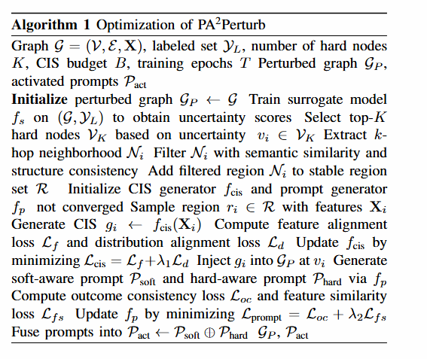
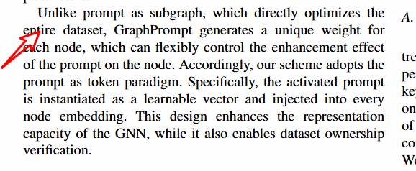
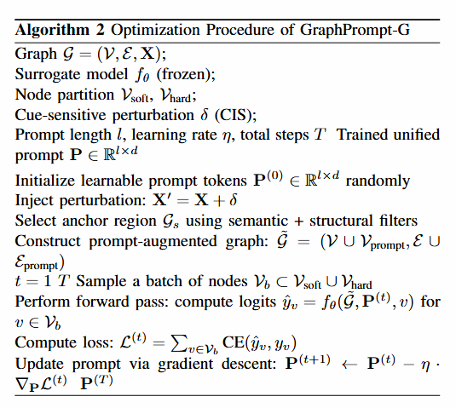
算法的表头、连接关系 不要用优化
最终优化 -> 我们的方案
算法名词不要重复 合理的算法标题

Slide 19
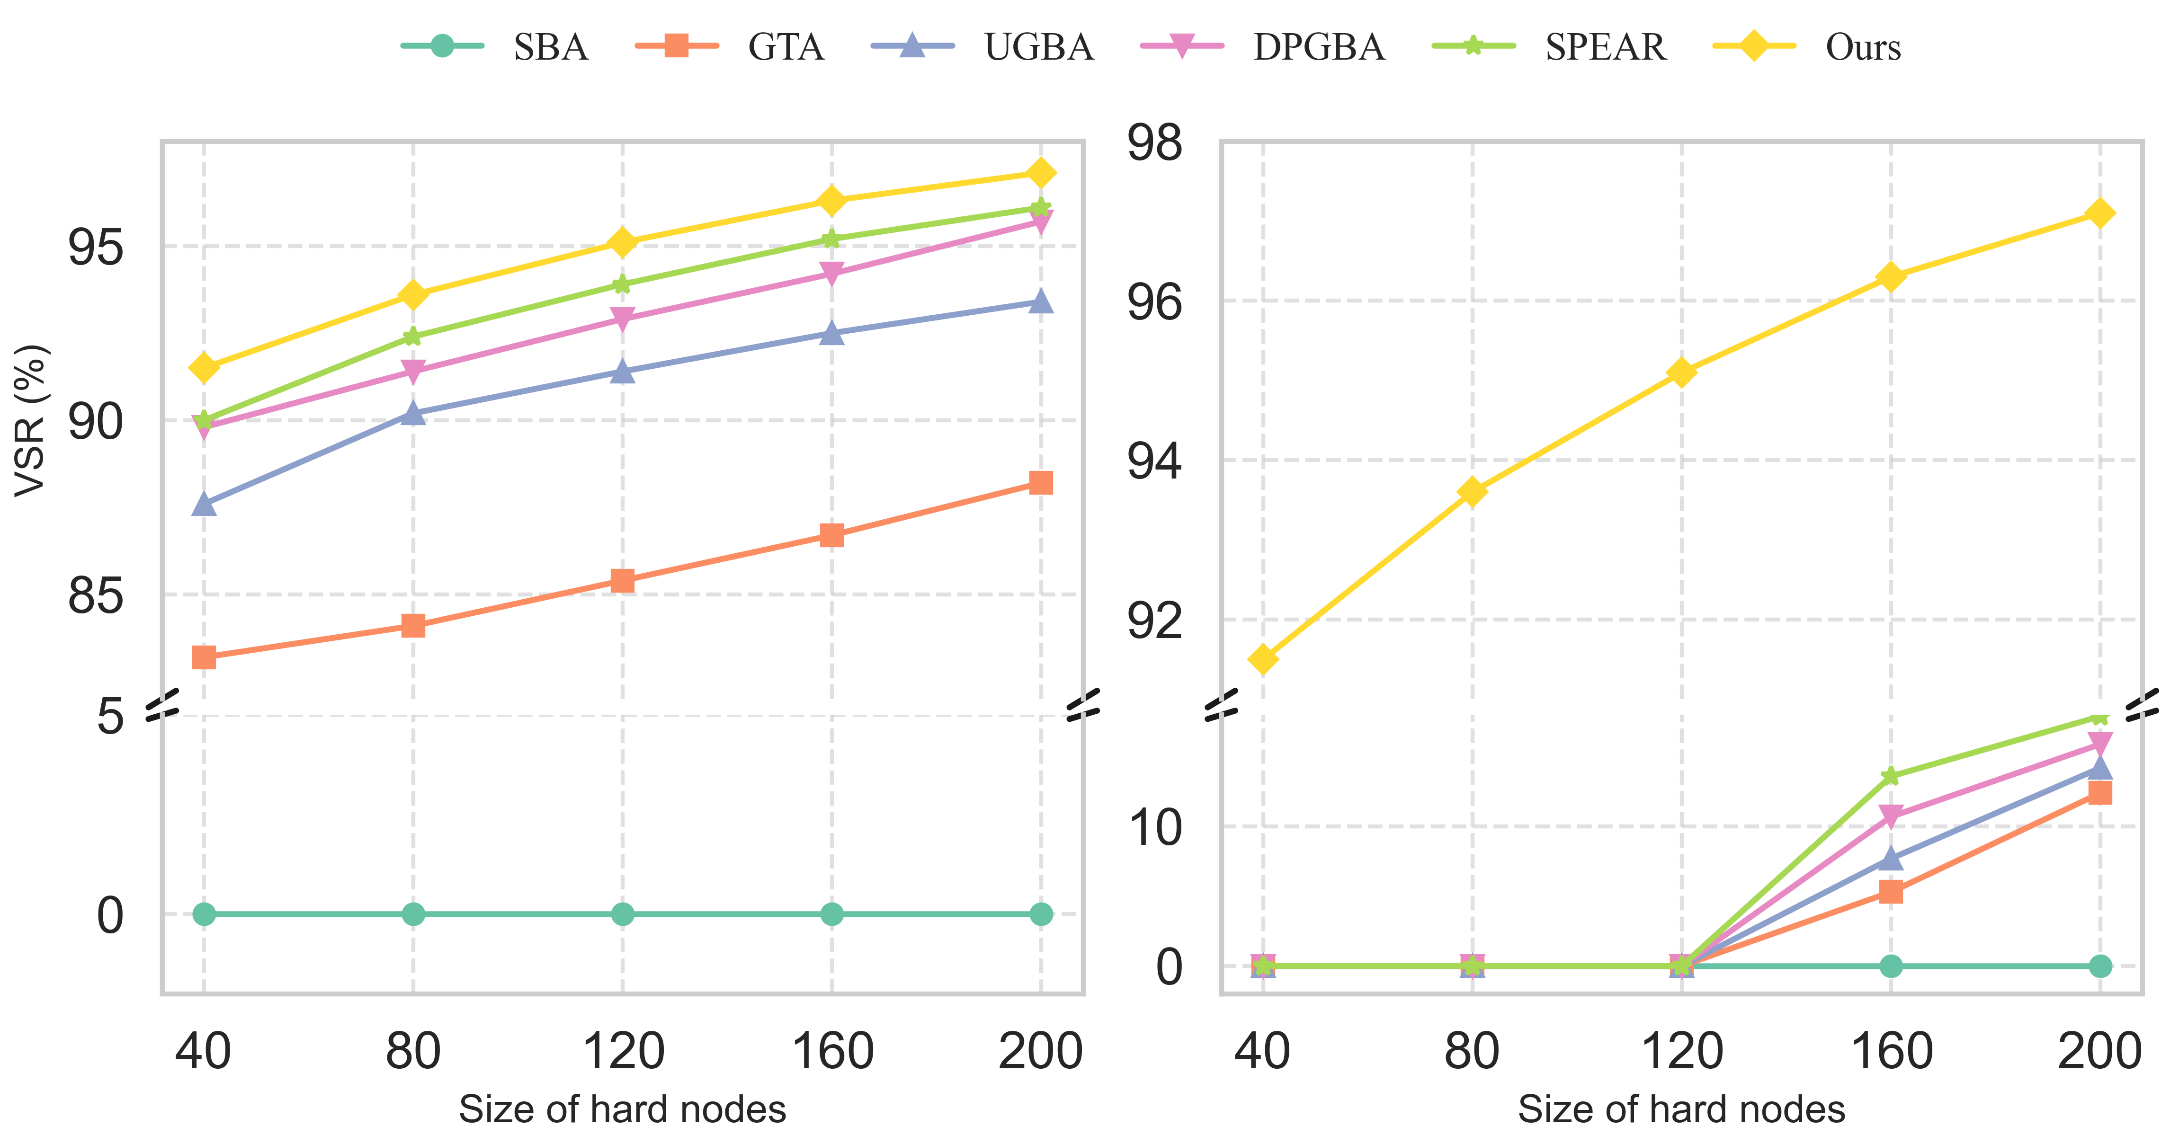
(a) No attack
(b) RIGBD

Slide 20
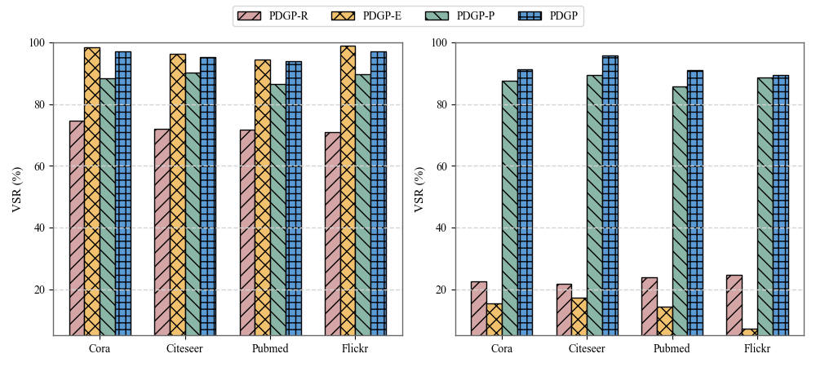
(a) No attack
(b) RIGBD

Slide 21
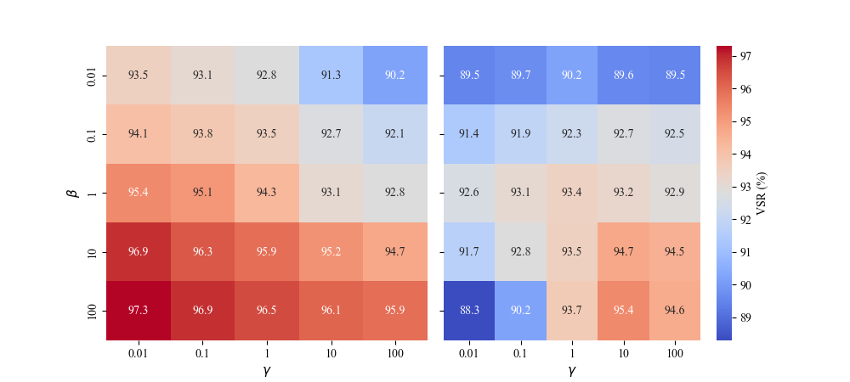
(a) No attack
(b) RIGBD

Slide 22
1)混合数据集下的大规模文本图数据集权属保护 （成员推理）
场景描述 攻击者收集多个公开/私有文本图集合（来源 A、B、C…），把文本图数据按某种比例（碎片级别：句/段/子图）拼接/混合到一个新数据集中，再对拼接后的数据训练模型并发布。
目标是让任何单一数据集的权属信号被“稀释”或藏匿在混合池里。
为什么传统方法失效
传统水印或指纹依赖于集中式、明显的触发或子图签名。被切碎并混入大量相似来源后，这些特征变成弱信号，难以在整体模型中检测到或与其他来源区分。（水印方法）
基于单一数据集统计特征的方法（例如分布偏差检测）会因多源平均化而失去辨识力。（指纹方法）
逻辑清晰
水印：
指纹：
Cora -> 数据集分布->决策边界 (引言部分)
验证 通过GNN -> 提取指纹 窃取的比例 比例小 决策边界刻画不显著 效果差
成员推理：
新方案
针对不同来源/场景的文本图数据集 给出配套的文本提示和图提示 / 混合提示
1、利用文本提示+LLM的形式确定文本图上各个数据节点的权属
2、利用自动生成的图提示+GNN 去确定文本图上各个数据节点的权属
对比方法 泛指权属保护方法 引言可以划分现有的研究现状
Grok

Slide 23
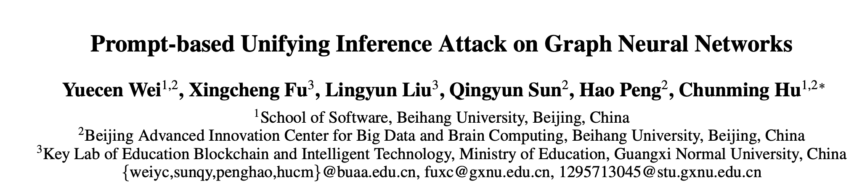
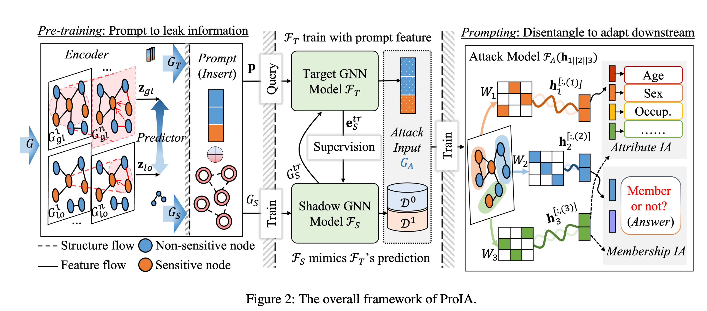
ProIA 的核心理念是：不依赖模型的过拟合，而是主动“提示”或“查询”目标模型，诱导其根据在训练数据中学到的“记忆”（尤其是图拓扑结构信息）来生成响应。通过分析这些响应，可以判断某个数据点是否属于训练集。

Slide 24
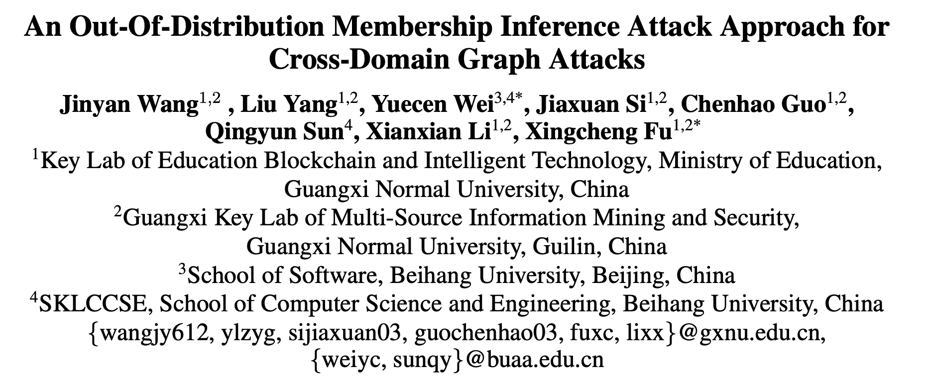
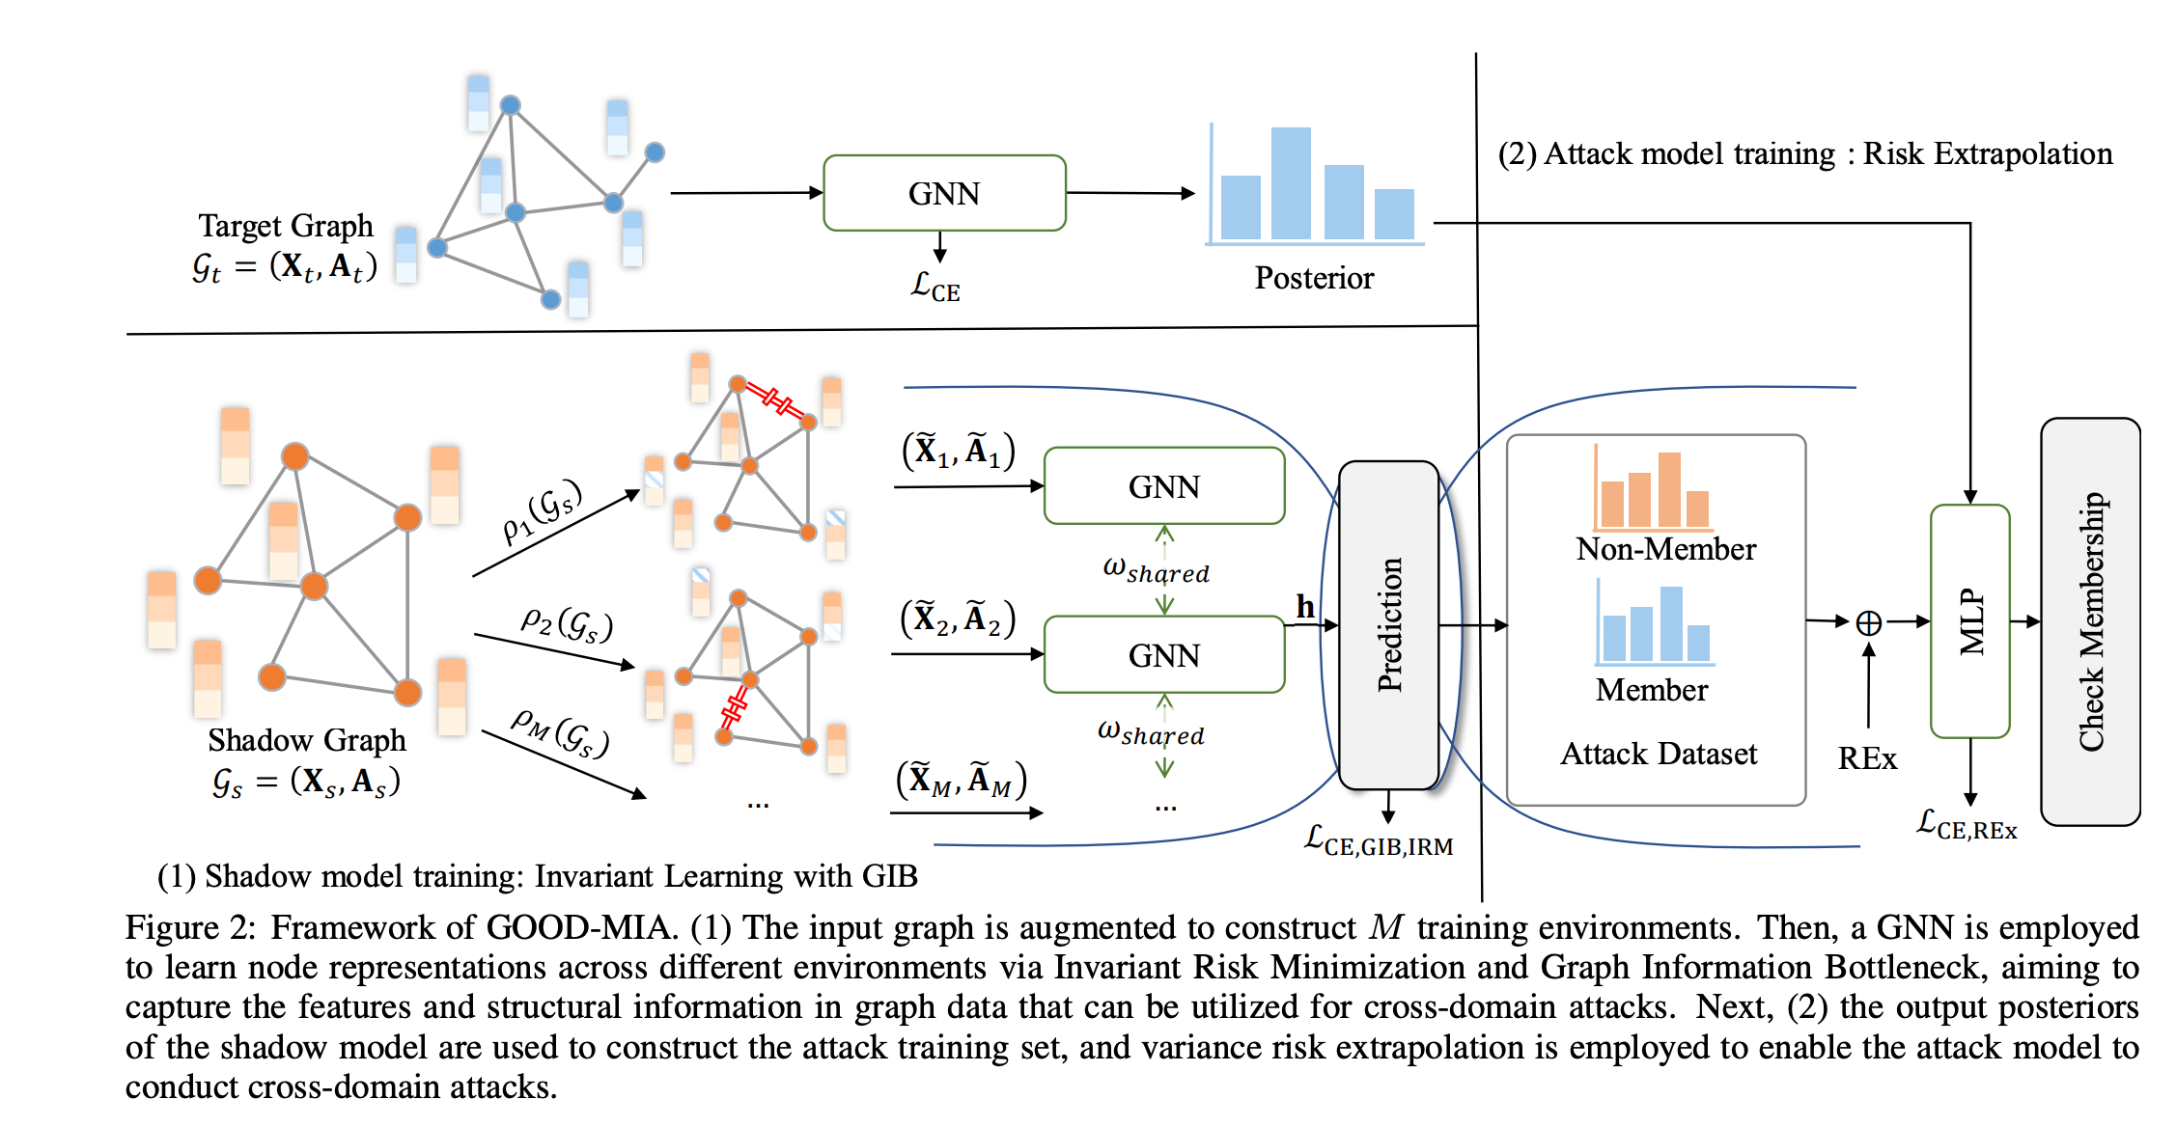

Slide 25
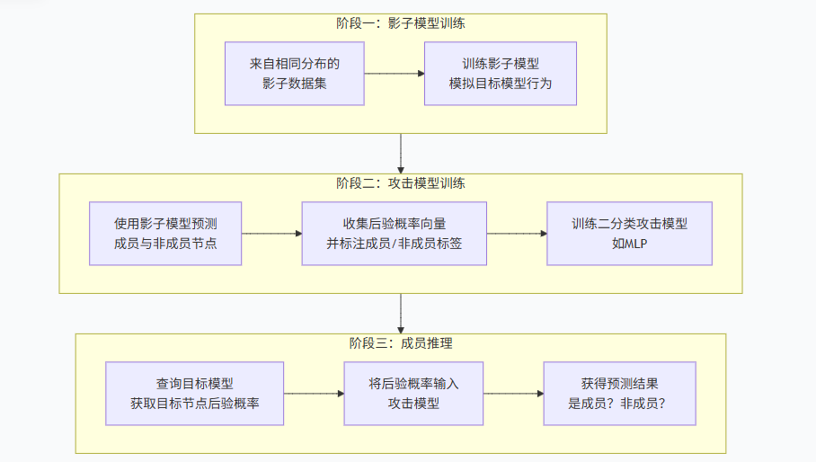

Slide 26
阶段一：影子模型训练
目标：模拟目标模型的行为，以生成训练攻击模型所需的数据。
假设：攻击者拥有一个与目标模型训练数据来自相同分布的图数据集（影子数据集）。这篇论文随后放松了这一假设，表明即使分布不同，攻击也可能有效。
训练：攻击者使用这个影子数据集来训练一个或多个与目标模型类型相似的GNN模型，这些模型被称为影子模型。
关键点：训练影子模型时，可以使用真实的节点标签，也可以使用目标模型对影子数据的预测作为“软标签”来更好地模仿目标模型。论文发现，即使不使用目标模型进行查询（即零次查询），攻击也依然有效，这降低了攻击的难度。

Slide 27
阶段二：攻击模型训练
目标：训练一个分类器，使其能够根据GNN模型的输出（后验概率）来判断一个节点是否是训练成员。
数据生成：
使用训练好的影子模型对其训练集中的节点（成员） 进行预测，获得每个节点的后验概率向量。
使用同一个影子模型对未见过的节点（非成员） 进行预测，获得它们的后验概率向量。
标注数据：
将所有来自影子模型训练集的节点的预测结果标记为 1（成员）。
将所有来自影子模型测试集的节点的预测结果标记为 0（非成员）。
训练：将这些带标签的（后验概率向量， 成员标签）数据作为训练集，训练一个二分类模型（如MLP），这个模型就是最终的攻击模型。它学习的是“什么样的后验概率模式对应于是训练成员”。

Slide 28
阶段三：成员推理
目标：对目标模型中的特定节点进行成员推断。
查询：攻击者选择一个她感兴趣的节点，并将其特征和（她所知道的）邻居信息输入到目标模型中进行查询，获得该节点的后验概率向量。
推断：攻击者将这个后验概率向量输入到她在阶段二训练好的攻击模型中。
输出：攻击模型输出一个二进制预测：这个节点是成员（1） 还是非成员（0）。

Slide 29
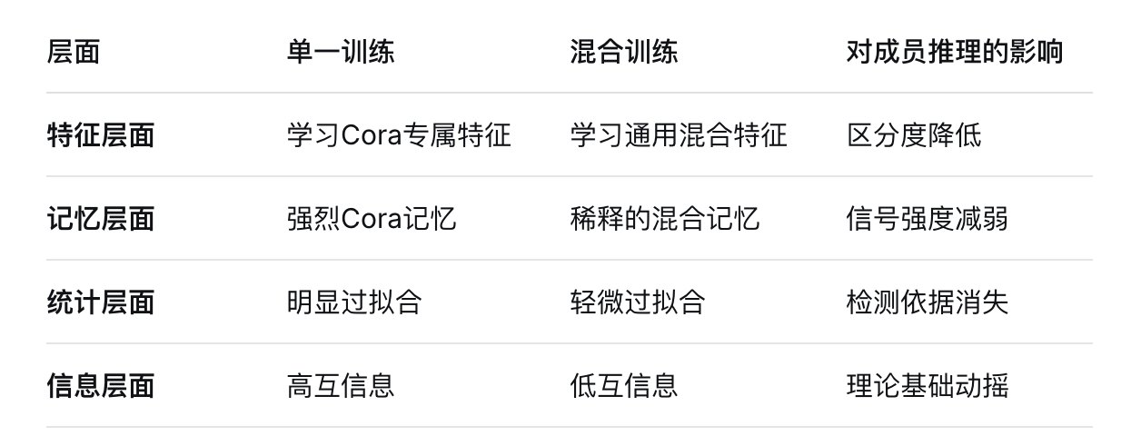
本质：混合训练从根本上改变了模型参数与训练数据的关系，使得传统的成员推理方法失去了赖以工作的统计基础和理论依据。

Slide 30
